Slide 1
열람실 좌석관리 시스템
객체지향 분석 및 설계
20142697 권민수

Slide 2
목차
시스템 소개 / Vision & Scope
Requirements & Scenario
Use Case Diagram
Use Case Description
Class Diagram
Sequence Diagram

Slide 3
시스템 소개 / Vision & Scope

Slide 4
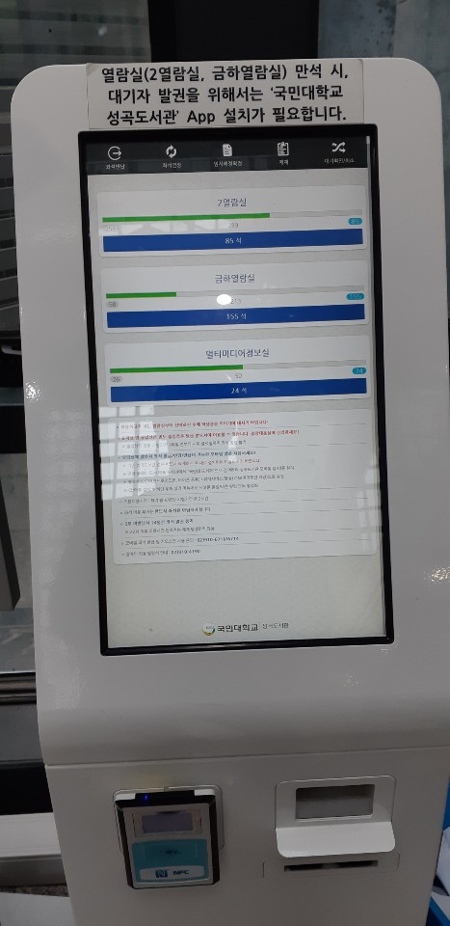
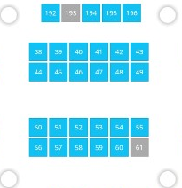
시스템 소개 / Vision & Scope
좌석 사용
좌석 변경
좌석 관리
좌석 반납
좌석 연장
1인 1좌석

Slide 5



시스템 소개 / Vision & Scope
<< 좌석이용정보 DB >>
열람실 전체의 좌석이용정보를 관리, Concurrency 문제가 없도록 함
열람실 좌석관리 시스템
사용자
열람실 사용을 원하는
사용자에게 인터페이스 제공
사용자의 요청 → DB/시스템
DB/시스템의 응답결과 → 사용자
<< 학생 정보 인증 시스템>>
입력된 학생의 정보 (QR코드 또는 ID/PW) 가 맞는지 확인 후 결과 반환

Slide 6
Requirements & Scenario

Slide 7
Use Case Diagram

Slide 8
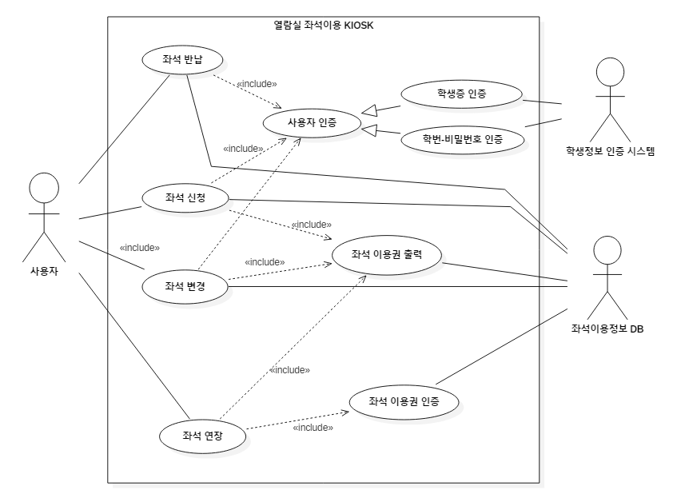
Use Case Diagram

Slide 9
Use Case Description

Slide 10
Use Case Description
ID | Name
UC_01 | 좌석 신청
UC_02 | 좌석 변경
UC_03 | 좌석 반납
UC_04 | 좌석 연장
UC_05 | 좌석 이용권 인증
UC_06 | 좌석 이용권 출력
UC_07 | 사용자 인증
UC_08 | 학생증 인증
UC_09 | 학번-비밀번호 인증
Notes:
여기서 Description PDF파일 켬

Slide 11
Class Diagram

Slide 12
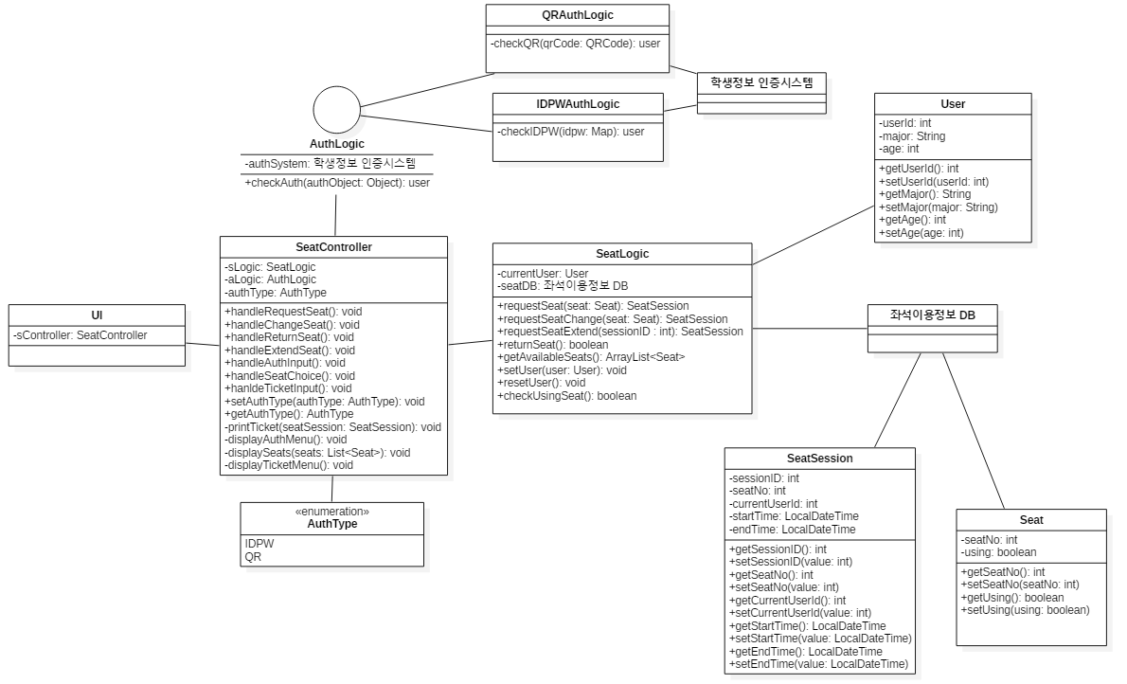
Class Diagram

Slide 13
System Sequence Diagram

Slide 14
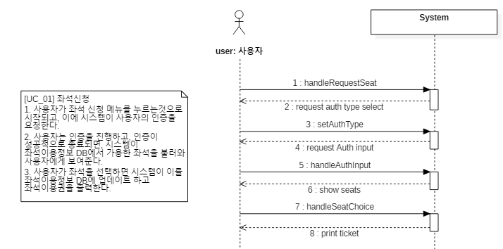
좌석 신청(UC_01)

Slide 15
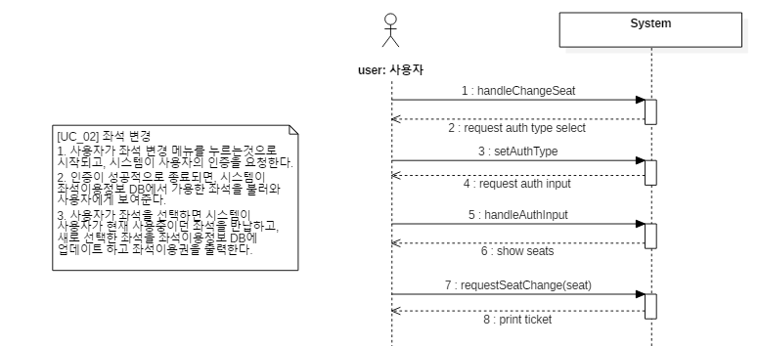
좌석 변경(UC_02)

Slide 16
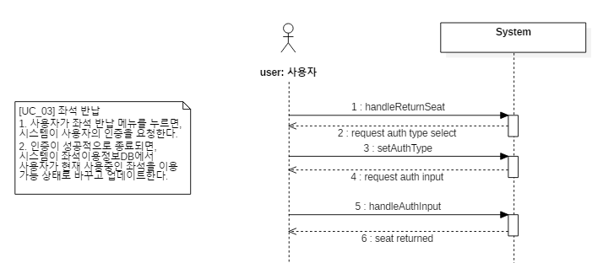
좌석 반납(UC_03)

Slide 17
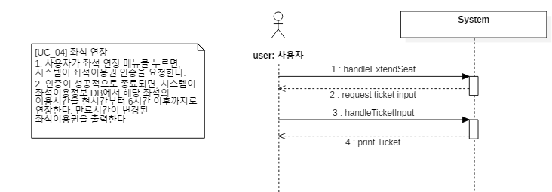
좌석 연장 (UC_04)

Slide 18
Sequence Diagram

Slide 19
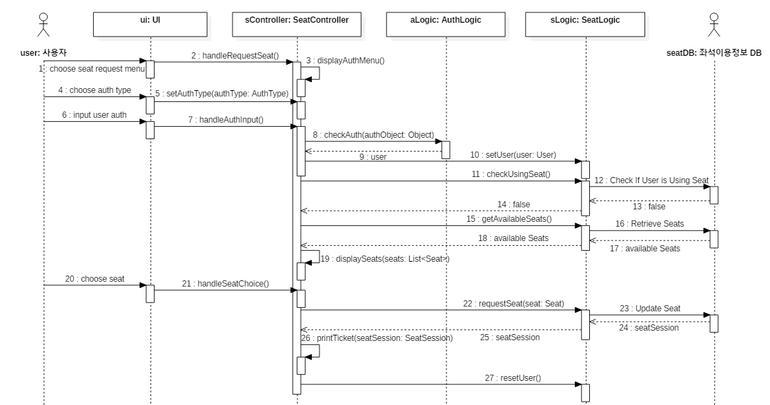
좌석 신청(UC_01)

Slide 20
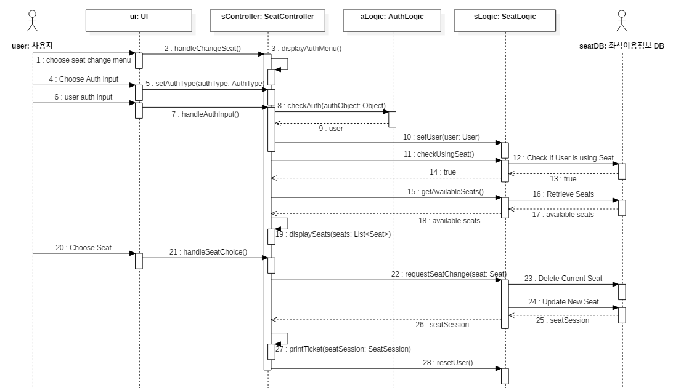
좌석 변경(UC_02)

Slide 21
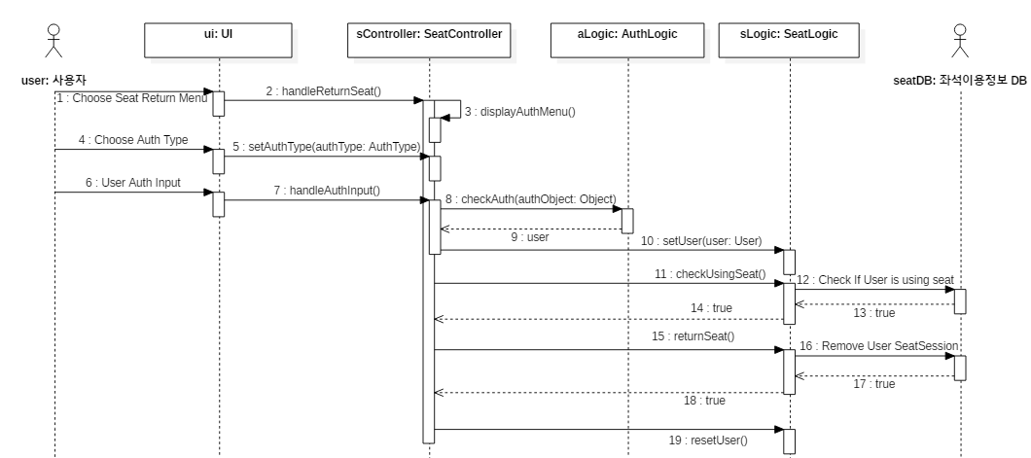
좌석 반납(UC_03)

Slide 22
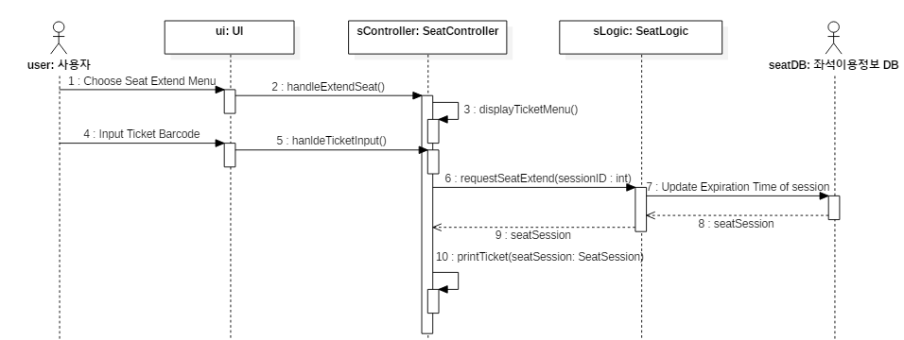
좌석 연장(UC_04)

Slide 23
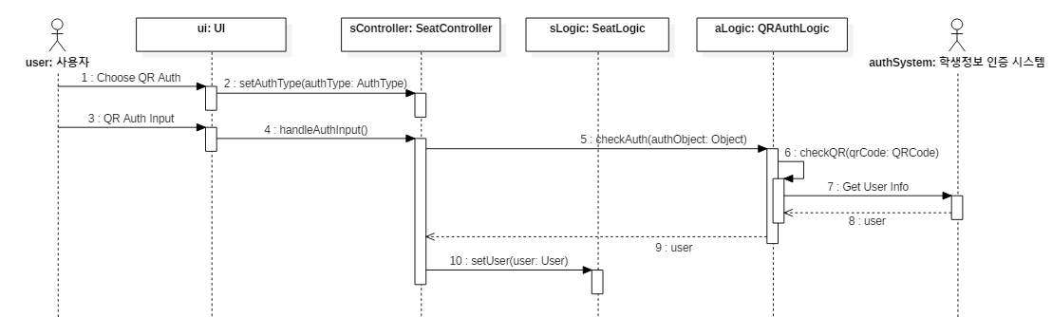
학생증 인증(UC_08)

Slide 24
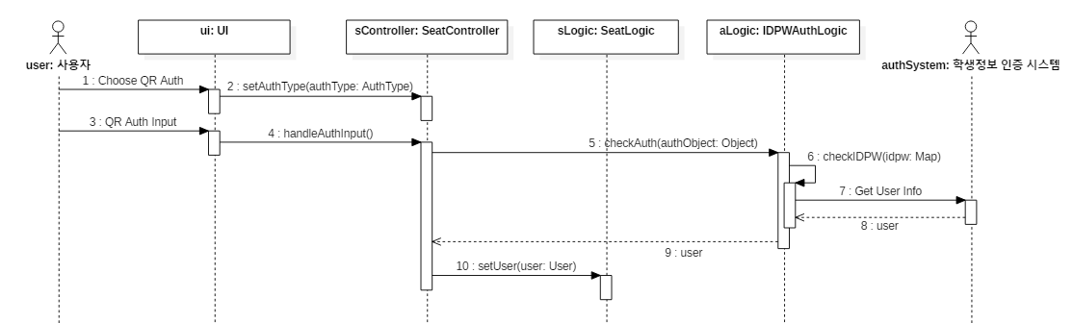
학번-비밀번호 인증(UC_09)

Slide 25
감사합니다
20142697 권민수

